Slide 1
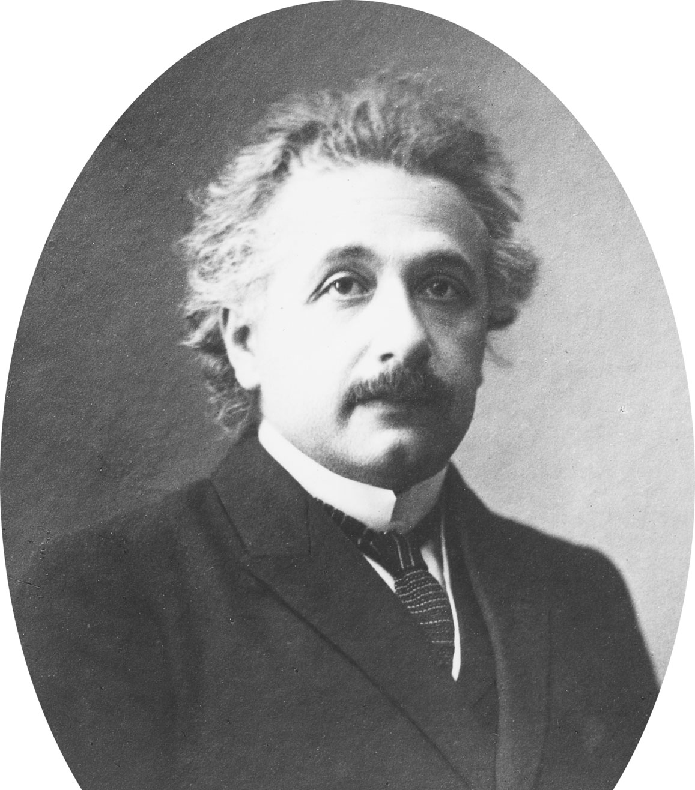
Relativitetsteorier - masterclass
Fra Galilei til Einstein 2. modul

Slide 2
$$E=m∙c^{2}$$
Dette er Einsteins berømte formel hvor
$E$ er energiindhold, målt i J (standard-enhed)
$m$ er massen, målt i kg (standardenhed)
$c$ er lysets fart, som er ca. $3,00∙{10}^{8} m/s$ eller $300 000$ km/s
Eks: hvis $m=1 kg$, er
$E=m∙c^{2}=1 kg∙{\left(3,00∙{10}^{8}\frac{m}{s}\right)}^{2}=9∙{10}^{16} J$ !
Dette er 25% af elforbruget i DK pr. år

Slide 3
$$E=m∙c^{2}$$
Danmarks elforbrug pr. år
med stof-antistof-energi
med kul
med fusionsenergi
Energi-frigørelse, andre eksempler
Brug af $E=m∙c^{2}$ ved fusionsreaktion (og fissionsreaktion)
ITER fusionsreaktoren
Atombomber – specielt Tzar-bomben
Solen – massetab
Stof-antistof – CERN
Sorte huller - energiudvinding

Slide 4
Danmarks elforbrug 2014
Danmarks elforbrug var i 2014 360 PJ eller $360∙{10}^{15}$J.
Hvor meget ‘brændstof’ skal bruges hvis vi anvender
Kul?
Fusionsenergi?
Stof-antistof?

Slide 5
El-forbrug, DK ved 100% kul 16 mio ton Reelt 5 mio ton - fra Kbh til Frankfurt

Slide 6
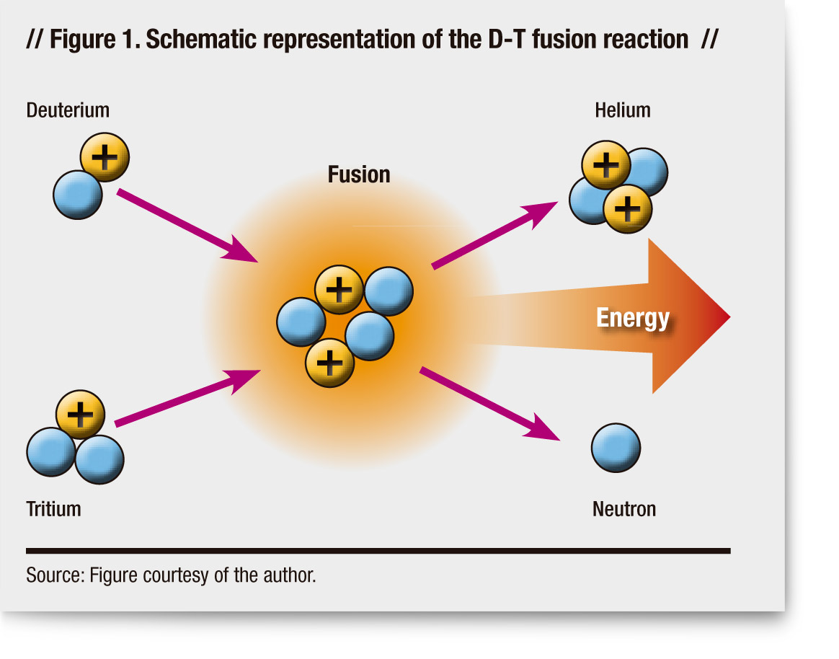
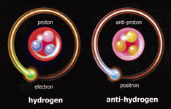
Elforbrug DK med fusion, stof-antistof
1070 kg fusionsbrændstof
4 kg stof-antistof

Slide 7
Beregninger med $E=m∙c^{2}$, fusion
Reaktion: ${}_{1}^{2}H+{}_{1}^{3}H→{}_{2}^{4}He+{}_{0}^{1}n$
$m_{før} =m\left({}_{1}^{2}H\right)+m\left({}_{1}^{3}H\right) =2,01410178 u+3,01604927 u$
$=5,03015105 u$
$$m_{efter}=m\left({}_{2}^{4}He\right)+m\left({}_{0}^{1}n\right)=4,00260324 u+1,00866490 u=5,01126814 u$$
${m_{tab}=m}_{før}−m_{efter}=0,01888291 u$ eller $0,00375\%$ af $m_{før}$
Energi ved $m_{før}=1 kg$:
$$E_{kerne}=m_{tab}∙c^{2}=0,00375 kg∙{\left(3,00∙{10}^{8}m/s\right)}^{2}=3,38∙{10}^{14} J$$

Slide 8
Beregninger med $E=m∙c^{2}$, fusion
Reaktion: ${}_{1}^{2}H+{}_{1}^{3}H→{}_{2}^{4}He+{}_{0}^{1}n$ fusionsreaktion
Energi ved $m_{før}=1 kg$:
$$E_{kerne}=m_{tab}∙c^{2}=0,00375 kg∙{\left(3,00∙{10}^{8}m/s\right)}^{2}=3,38∙{10}^{14} J$$
Danmarks elforbrug kræver så
$\frac{360∙{10}^{15}\text{J}}{3,38∙{10}^{14} J/kg }=1065 kg$

Slide 9
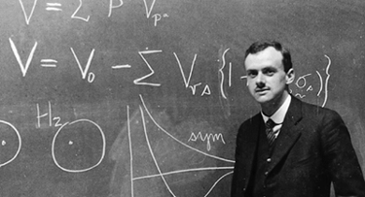
Anti-partikler
Paul A M Dirac - britisk fysiker, forenede kvantefysik og speciel relativitetsteori (1928)
Forudsagde herved positronen, elektronens antipartikel
Positronen har samme masse som elektronen, men modsat ladning

Slide 10
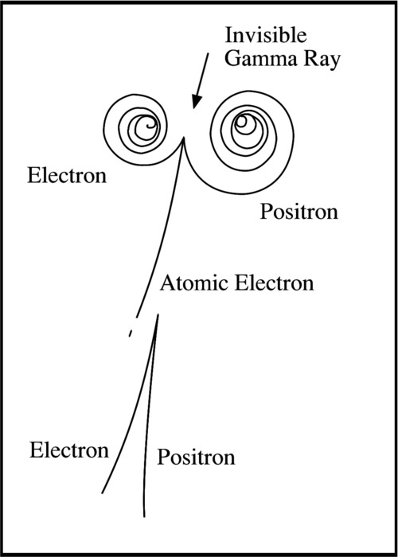
Stof-antistof
Gammastråle-energi kan omdannes til stof i form af et electron-positron-par (par-skabelse)
Det modsatte kan også ske! (par-annihilation)

Slide 11
Beregninger $E=m∙c^{2}$, annihilation
Reaktion fx: $e^{+}+e^{−}→γ+γ$
Fotonerne på højre side kan omdannes til varme når de absorberes
Stoffet omdannes 100% til energi!
Danmarks el-forbrug – der skal bruges
$m=\frac{E}{c^{2}}=\frac{360∙{10}^{15}\text{J}}{{(3,00∙{10}^{8} \text{m}\text{/}\text{s}\text{)}}^{2} }=4 kg$
Dvs. 2 kg elektroner og 2 kg positroner!
Men: store problemer med at skabe og opbevare antistof!!!!

Slide 12
Antistof egenskaber
2018: Lyman-alpha transition observed in antihydrogen
Har antistof præcis samme egenskaber som stof?

Slide 13
Prisen på antistof
29. maj 2018: Antistof: £18 mia pr gram
Scientists claim that antimatter is the costliest material to make. In 1999, Nasa said it would cost $62.5 trillion to produce a gram of antihydrogen. Seven years later, it was estimated that a gram of positrons (the antiparticle of the electron) would cost $25 bn to make. 1 trillion = 1 billion på dansk

Slide 14
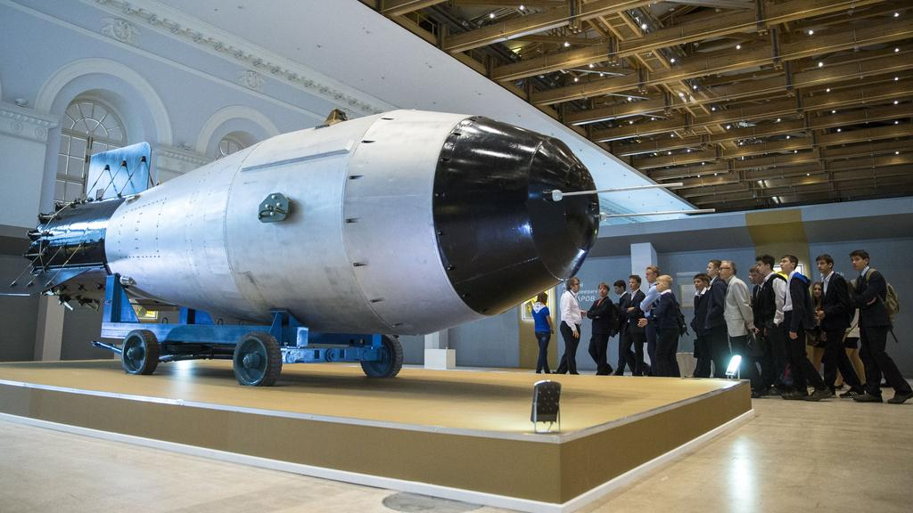
Atom-bomber, specielt H-bomber
Tzar bomben
Største H-bombe nogensinde
Sprængkraft 50 Mton TNT
Hiroshima-bombe: 15 kton TNT

Slide 15
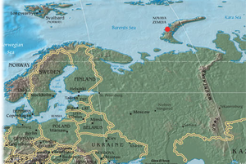
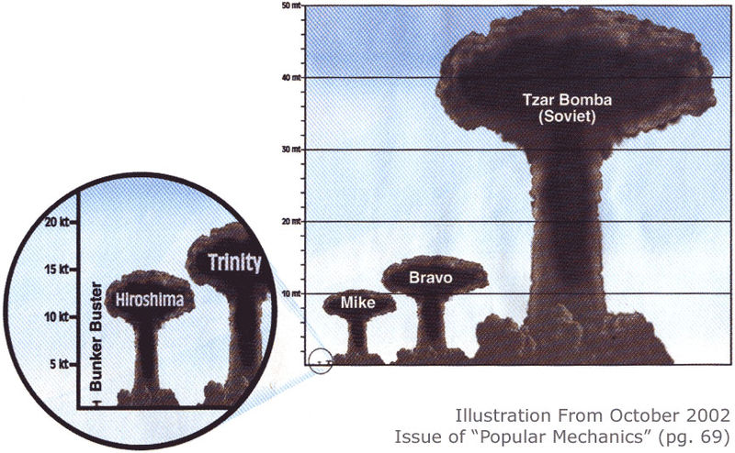
Tzar-bomben 30. oktober 1961
Tzar-bomben – video 2 min 27 sek

Slide 16
Hvad er TNT?
TNT er det kemiske sprængstof trotyl
1 kg TNT frigiver ved eksplosion $4,184∙{10}^{6}$J
50 Mton frigiver $2,092∙{10}^{17}J$
Det svarer i fusionsprocessen til massetabet $m=\frac{E}{c^{2}}=\frac{2,092∙{10}^{17} J}{{(3,00∙{10}^{8}\frac{m}{s})}^{2}}=2,3 kg$ ($=0,375\% af m_{før}$)
Altså må der fusionere 620 kg deuterium-tritium

Slide 17
Hvad fylder 50 Mton TNT?
TNT har massefylden $1,65 ton/m^{3}$
50 Mton fylder derfor ${50∙{10}^{6} ton}/{1,65\frac{ton}{m^{3}}=30,3∙{10}^{6}}m^{3}$
Hvis du stabler kasser med TNT 1 km gange 1 km gange 30,3 meter i højden, så har du 50 Mton TNT!
Og husk så lunten!
Video med atombomber:
video med atombomber 6 min

Slide 18
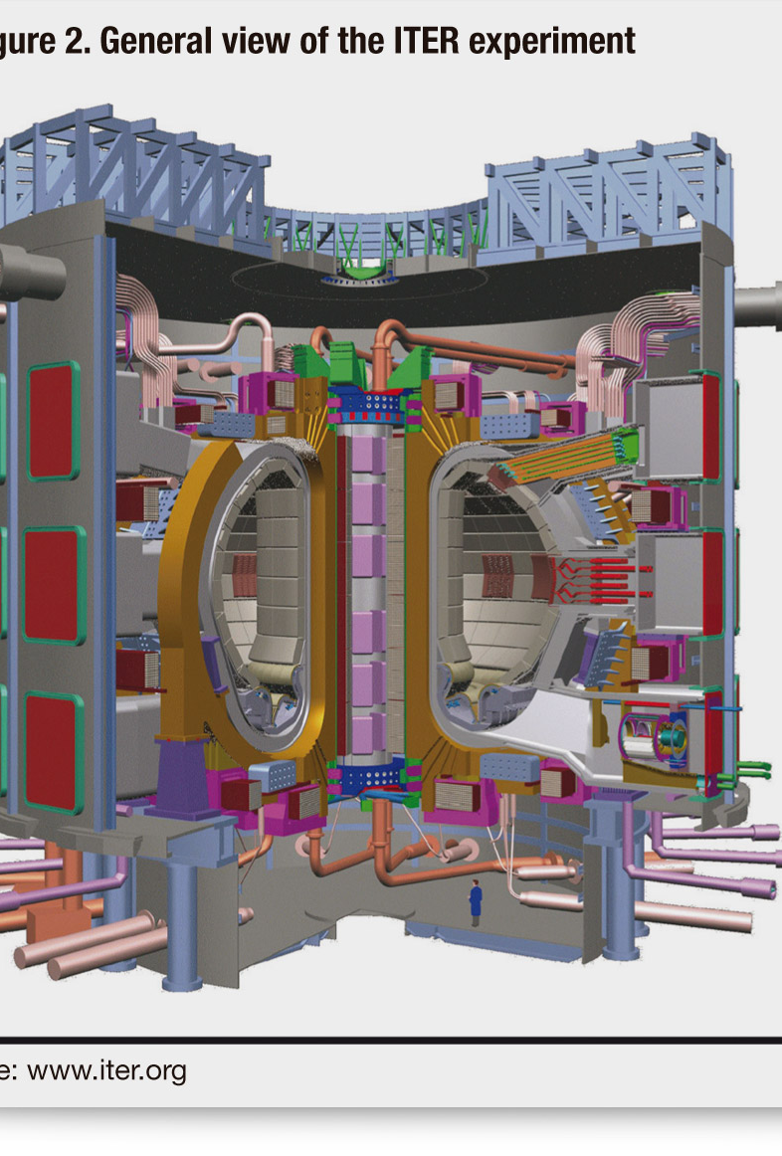
Fusionsenergi - ITER
Forsøgsreaktor klar 2025
Skal lave 500 MW fusionsenergi
Skal lave 10 gange mere energi end den skal have tilført
Problemer med magnetfelt og stærke strømme – store kræfter i spoler
Problemer med køling – afventer nye superledende materialer
Mm!
Energi til flere tusinde år hvis det lykkes
Iter - beskrivelse og problemer 13 min
Iters historie mv 7 min

Slide 19
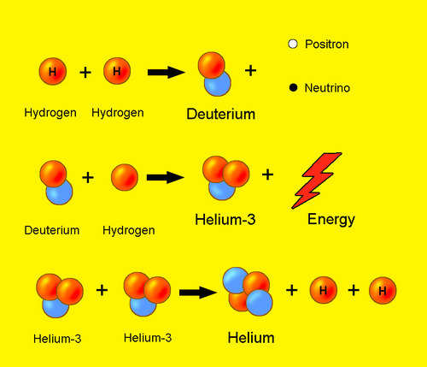
Fusion i Solen
Solen fusionerer hydrogen-kerner til helium 4
Den centrale temperature er 15 mio grader
Trykket er enormt
Den viste process kaldes pp-processen
Processen er så usandsynlig, at den aldrig vil ses I et jordisk laboratorium
$4{}_{1}^{1}{H→{}_{2}^{4}{He+2{}_{1}^{0}{e+2ν}}}$

Slide 20
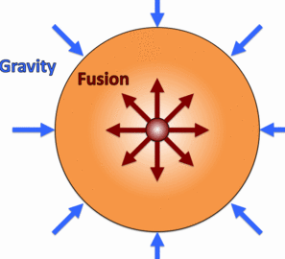
Fusion i Solen
Fusionsproces i Solens centrum
Skaber et højt udadrettet gastryk (og strålingstryk)
Solens ‘vægt’ prøver at presse Solen sammen
Der er balance mellem de to trykkræfter
Solen er stabil så længe der er fusion

Slide 21
Fusionsenergi fra Solen
Solen leverer i hvert sekund strålingsenergien $3,8∙{10}^{26} J$
Solen taber derfor meget masse i hvert sekund!
Beregn selv hvor meget!
Solens masse er $2,0∙{10}^{30} kg$
Hvorfor er Solen ikke forsvundet på de 5 mia. år, den har eksisteret?
($1 år=3,1558∙{10}^{7} sekunder$)

Slide 22
Relativistisk masse $m$
Når et objekt bevæger sig, bliver det tungere!
Her kommer gammafaktoren i spil igen!
$m=m_{0}∙γ$, $m_{0}$ er hvilemassen
$γ$=$\frac{1}{\sqrt{1−{\left(\frac{v}{c}\right)}^{2}}}$
Objektets energi er $E=m∙c^{2}$
Energien vokser ubegrænset når v nærmer sig c
Kinetisk energi er $E=m∙c^{2}−m_{0}∙c^{2}$
$=m_{0}∙(γ−1)∙c^{2}$
I CERN’s LEP-ring er $γ=7000!$

Slide 23
Kinetisk energi – fra Newton til Einstein
Einstein: $E_{kin}=m_{0}∙(γ−1)∙c^{2}$ eller
$E_{kin}=m_{0}∙(\frac{1}{\sqrt{1−{\left(\frac{v}{c}\right)}^{2}}}−1)∙c^{2}$
Hvis $\frac{v}{c}≪0,1$, kan det vises, at
$E_{kin}≈m_{0}∙\left(1+\frac{1}{2}∙{\left(\frac{v}{c}\right)}^{2}−1\right)∙c^{2}=\frac{1}{2}m_{0}∙v^{2}$
Newton: $E_{kin}=\frac{1}{2}m_{0}∙v^{2}$

Slide 24
pp sammenstød LHC CERN

Slide 25
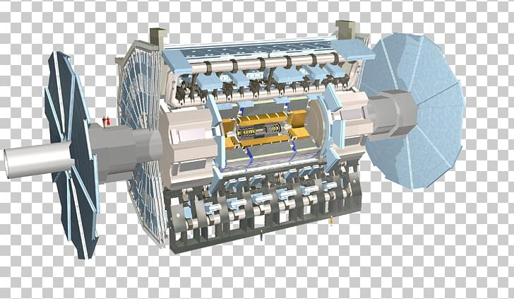
Atlas detektor, CERN LHC
Detektoren vejer 7000 ton
Er 46 m lang
Diameteren er 25 m
Søger fx Higgs-bosoner
Ekstra dimensioner
Kandidater til mørkt stof

Slide 26
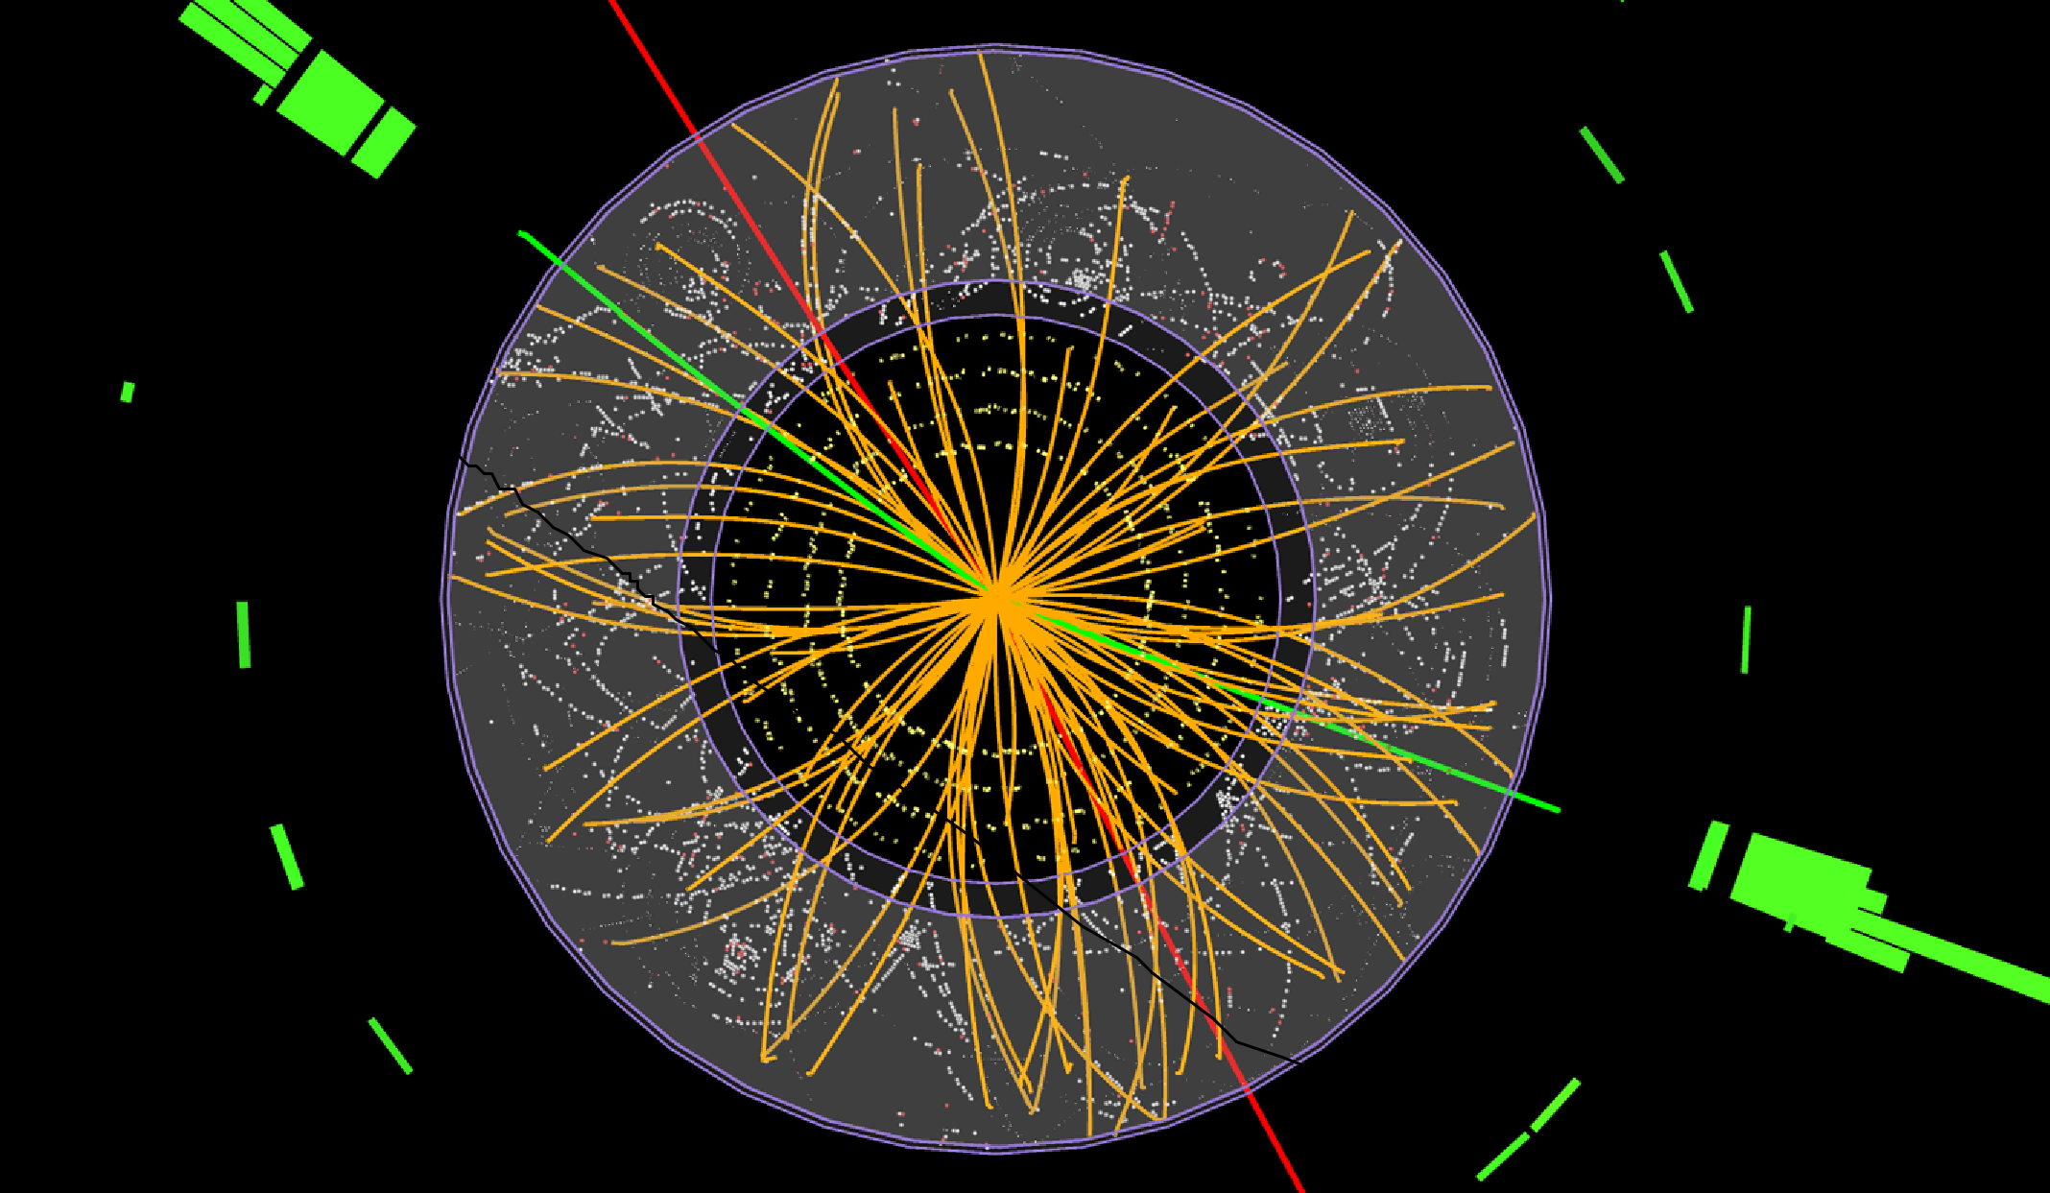
Atlas detektor, CERN
Atlas detektor view – kig rundt
ATLAS og CMS – bl.a. dataflow

